Slide 1
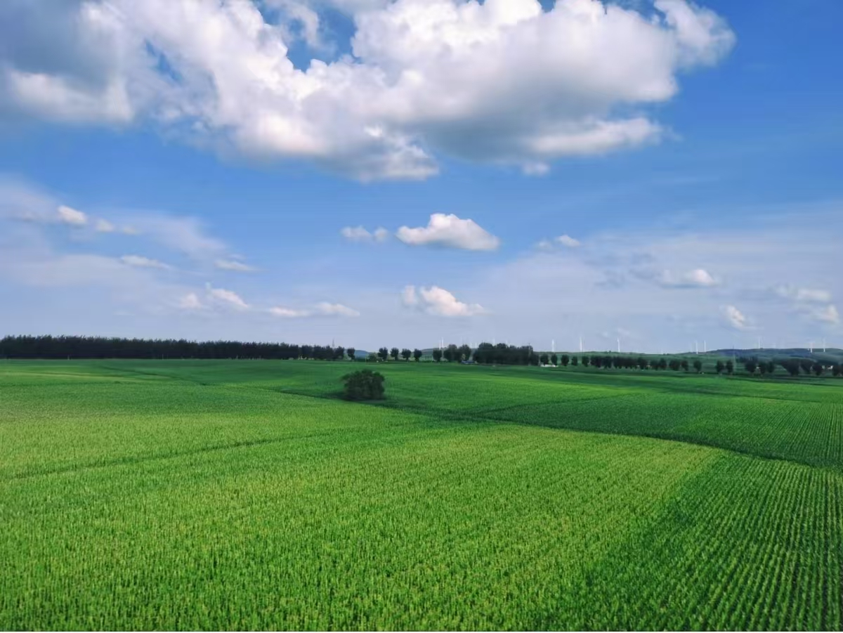
高考一轮复习
自然资源开发与区域发展
资源安全与国家安全
——中国的耕地资源与粮食安全

Slide 2
一
课标解读
课标要求 | 学科素养要求
1.结合实例，说明自然资源的数量、质量、空间分布与人类活动的关系。 2. 以某种战略性矿产资源为例，分析其分布特点及开发利用现状。 3.以某资源枯竭型城市为例，分析该类城市发展的方向。 4.运用图表，解释中国耕地资源的分布，说明其开发利用现状，以及耕地保护与粮食安全的关系。 | 人地协调观：结合具体案例，认识人类活动对自然资源数量、质量、分布的影响，分析战略性资源与国家安全的关系，树立可持续发展的资源观。
 | 区域认知：能根据各类统计图表，结合区域背景，概括不同区域不同类型自然资源的时空分布特征。
 | 综合思维：能根据各类统计图表、资料背景，分析各类资源的分布开发利用的原因，带来的影响；结合实例，提出区域资源开发的合理建议。
 | 地理实践力：能够从身边做起，小事做起，珍惜自然资源，减少铺张浪费，提出并践行合理利用资源的方式。

Slide 3
二
考情分析
考题 |  | 命题方向
2024 | 安徽卷 | 从绿色生产的角度提出我国镍资源合理利用的建议。
2023 | 湖南卷 | 我国锆资源供应安全面临的主要问题。
 | 海南卷 | 我国水资源与国家安全的关系。
 | 6月浙江卷 | 我国把钨列入战略性矿产资源的原因。
提取考点：
1.自然资源的分布特征，与区域发展的关系，保障资源安全的途径。
2.耕地等自然资源与粮食安全的关系，保障粮食安全的对策。

Slide 4
2025届高三地理一轮复习
考点突破
PART
四
考点二 ：耕地等自然资源与粮食安全的关系、保障粮食安全的对策

Slide 5
思维导图
我国耕地资源现状
耕地资源
耕地资源空间分布特征
耕地资源面临的主要问题
藏粮于地，藏粮于技
保障耕地质量
粮食生产安全
粮食安全
粮食运输安全
保障耕地面积
减少粮食浪费

Slide 6
考点2：耕地等自然资源与粮食安全的关系
必备知识
1.我国耕地资源的基本现状：我国人均耕地数量少、质量总体不高、后备资源不足。（我国60%以上的耕地后备资源分布在水资源缺乏或水土流失、沙化、盐碱化严重地区，补充耕地的潜力十分有限。）长三角，珠三角耕地数量减少较快，西北、东北耕地数量增加,耕地“非粮化”现象突出。
2. 藏粮于地、藏粮于技是我国确保粮食安全的战略举措。
藏粮于地——通过保护和合理利用耕地资源，来确保国家粮食安全。“藏粮于地”包括：保护耕地、提升耕地质量、科学利用耕地。
藏粮于技——通过研究开发粮食科技，应用先进的农业技术和管理方法，提高粮食生产的效率和质量，来确保国家粮食安全。“藏粮于技”包括：
农业机械化、良种培育、智慧农业、农业科技创新、农业社会化服务。

Slide 7
考点2：耕地等自然资源与粮食安全的关系
必备知识
3. 粮食安全——粮食安全是“国之大者”，保障国家粮食安全是实现经济发展、社会稳定、国家安全的重要基础。
严守十八亿亩耕地红线
减少污染
保障耕地质量
减少生态破坏
藏粮于地，藏粮于技
高标准农田建设
粮食生产安全
减少自然灾害的损失
减少耕地“非粮化”
粮食安全
保障耕地面积
加强病虫害监控
减少耕地占用
种业振兴
粮食运输安全
保障国内外运输渠道的安全、畅通
盐碱地综合治理
种粮补助
减少粮食浪费

Slide 8
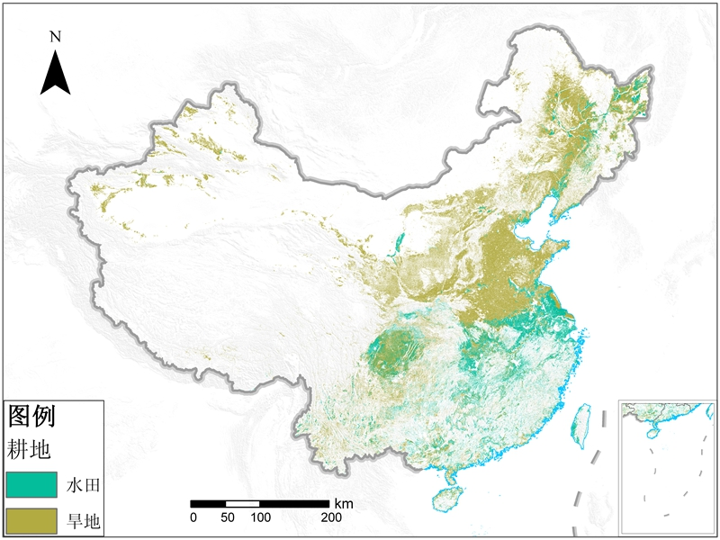
考点2：耕地等自然资源与粮食安全的关系
【问题探究1】据图概括我国耕地资源空间分布特征，并说明其自然原因。（8分）
东北平原
总：从整体宏观角度描述
空间分布特征
我国耕地资源空间分布不均
华北平原
分：关注特殊值（如极值区 ）
耕地资源集中分布在东北平原，华北平原，四川盆地，长江中下游平原。
四川盆地
长江中下游平原
原因：以上地区主要位于我国东部季风区，地形平坦开阔，土壤肥沃，水热肥条件组合好。
中国耕地资源分布图

Slide 9
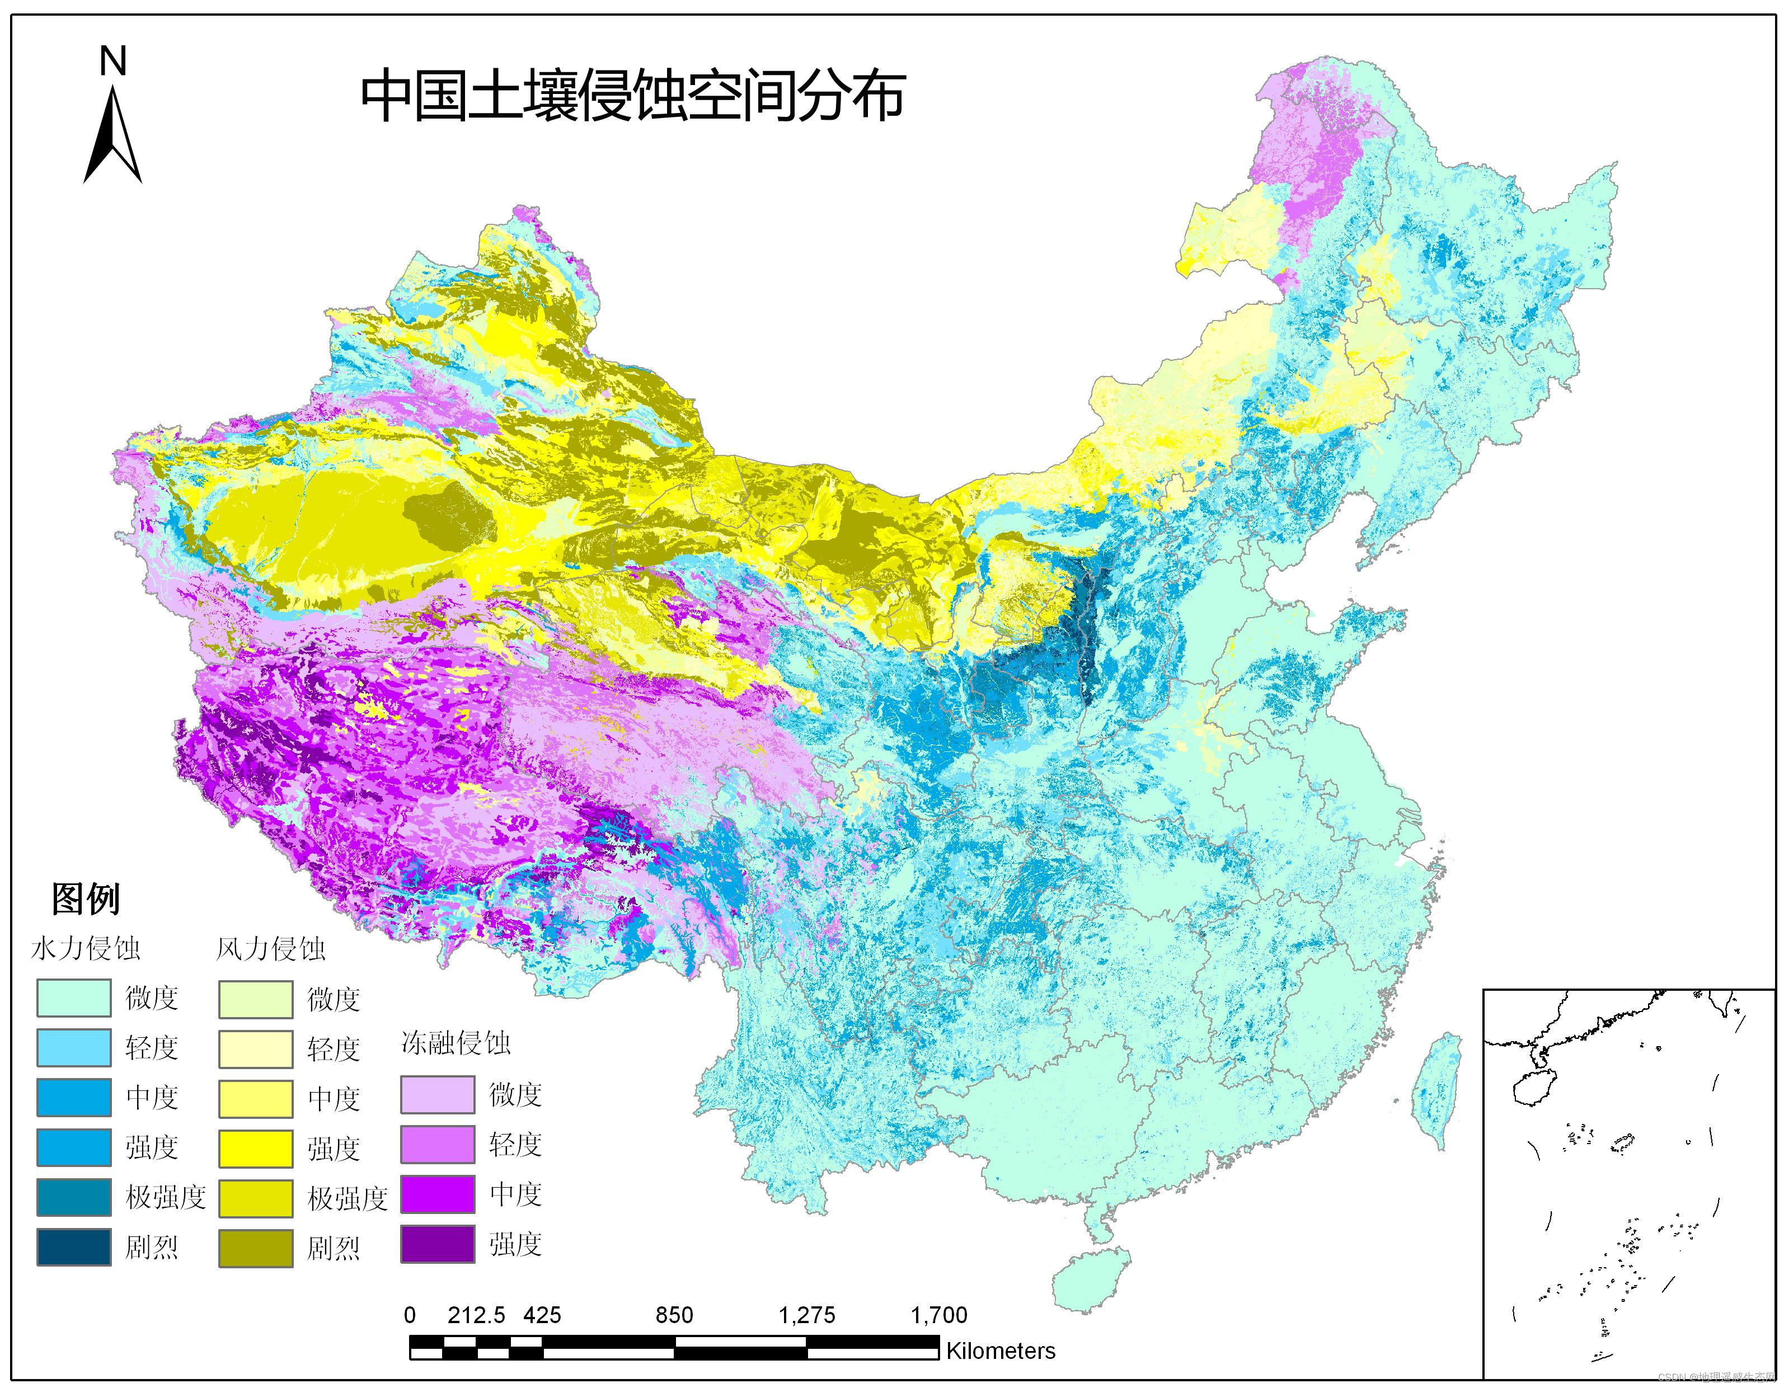
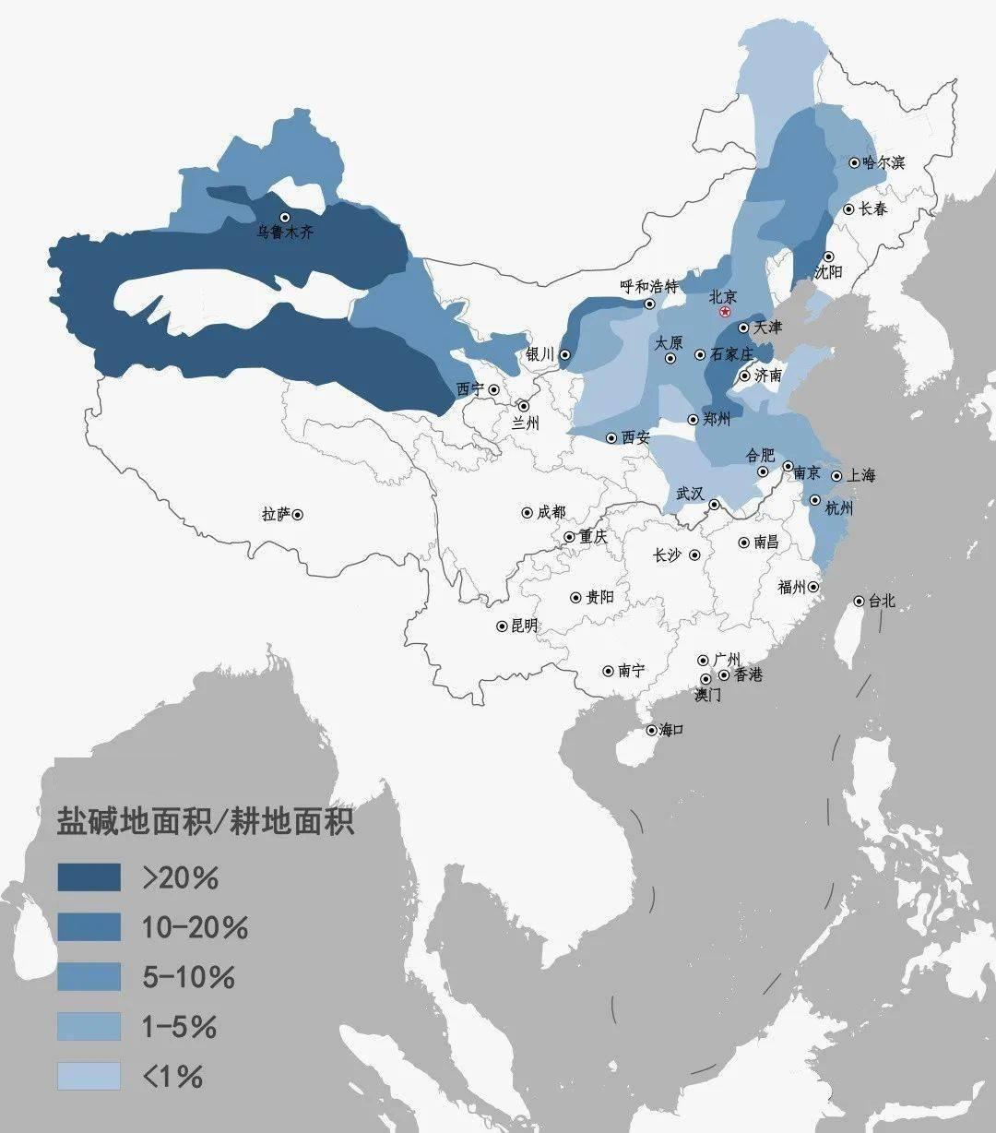
考点2：耕地等自然资源与粮食安全的关系
中国耕地资源分布
甲
丁
乙
丙
戊
【问题探究2】结合气候、地形等知识，分别指出甲、乙、丙、丁、戊五地耕地主要面临的问题。（8分）
甲：黑土流失（流水侵蚀，冻融侵蚀），肥力下降
乙：水土流失（流水侵蚀）
丙：土壤盐碱化，旱涝灾害多发
丁：干旱缺水，土壤盐碱化，风沙危害（风力侵蚀）
戊：耕地数量减少, 旱涝灾害多发，土壤污染

Slide 10
考点2：耕地等自然资源与粮食安全的关系
材料一：从实地调查情况来看，我国耕地“非粮化”现象呈现逐步扩大趋势。通过实地调查并结合统计数据，初步判断目前我国耕地“非粮化”率约为27%，但是全国各地区耕地“非粮化”的类型、程度存在差异。
食物性生产的“非粮化”。如华东地区主要种植茶叶、柑橘、油料等，“非粮化”率约为21%；华南地区除种植橡胶外，主要种植甘蔗、香蕉、菠萝、火龙果等热带水果，“非粮化”率约为41%。
非食物性生产的“非粮化”，如：北方种植杨树、景观林、草坪；南方种植桉树以及一些区域景观化建设。
【问题探究3】谈一谈耕地“非粮化”的原因及其危害。（4分）
市场需求变化，种植对象改变
原因：国内对水果、蔬菜等农副产品的需求日益增大，种植“非粮”作物获得的经济效益更高。
危害：我国粮食种植面积下降，可能导致粮食总产量下降，危害国民经济发展及社会稳定，影响国家安全。
耕地非粮化
危害：减少粮食播种面积

Slide 11
考点2：耕地等自然资源与粮食安全的关系
材料二：东北黑土区是我国主要的粮食生产基地之一，被誉为粮食安全的“压舱石”。2020年，中国科学院发布的《东北黑土地白皮书》显示：近60年，黑土耕作层土壤有机质含量下降了三分之一，部分地区下降了50％。高强度的种植，焚烧秸秆等人类不合理活动及气候变化的影响，使我国东北黑土耕地数量和质量不断下降。习近平总书记在东北考察时曾指出，一定要采取有效措施保护好黑土地。
【问题探究4】说明我国东北地区黑土肥力不断下降的原因。（6分）
土地长期耕作，轮作休耕次数少,肥力下降；不合理的耕作，导致水土流失加剧，有机质施用量土壤肥力下降；全球气候变暖,黑土有机质分解加快。
【问题探究5】东北黑土区对保障我国粮食安全有重要意义，简述其原因。（4分）
东北黑土区平原面积大，土壤肥沃，机械化水平高，产量高；人均耕地面积大，商品率高，中国最大的商品粮生产基地， 该地区的粮食产量在我国粮食总产量中占比高。该地区是否高产、稳产直接影响国家粮食安全。

Slide 12
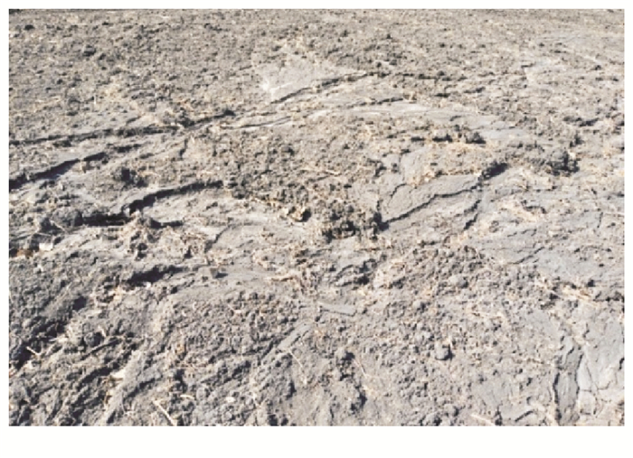
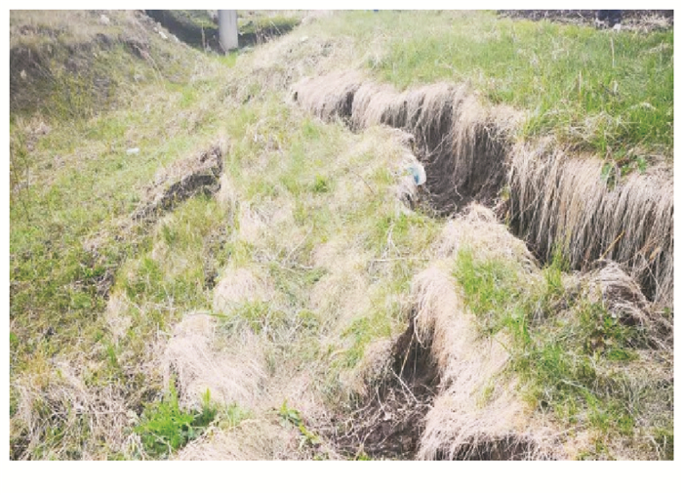
考点2：耕地等自然资源与粮食安全的关系
材料三：融雪侵蚀是东北坡耕地水土流失的重要原因之一，融雪期表层解冻土壤是融雪侵蚀发生的物质条件，冻融如果反复出现，融雪侵蚀会增强。春季融雪期一般为3～4月份，升温较快，白天最高温度在3～11℃，夜间温度在－6～0℃，昼夜温差较大。
东北春季融雪侵蚀后的土壤
东北黑土区土壤冻胀裂隙和土体位移
【问题探究6】从气温角度，分析东北地区坡耕地春季融雪侵蚀严重的原因。（4分）
融雪速度快且融雪量大
春季气温回升快
流水侵蚀力强
冻融表层土壤可侵蚀增强
昼夜温差大
冻融交替出现

Slide 13
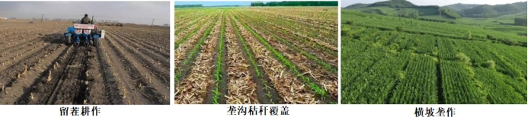
考点2：耕地等自然资源与粮食安全的关系
材料四：专家指出，采取留茬耕作、垄沟秸秆覆盖和横坡垄作的农耕方式（下图），可有效减轻土地的退化。
【问题探究7】分别说出留茬耕作、垄沟秸秆覆盖和横坡垄作三种耕作方式对减轻坡耕地退化的作用。（6分）
留茬耕作：增加地表粗糙度，减小地表径流流速，固定和拦蓄泥土，防止黑土流失；耕地留茬，增加土壤有机质。
垄沟秸秆覆盖：减弱蒸发，增加土壤湿度；增加下渗量，减小、减缓地表径流；秸秆还田，增加土壤有机质。
横坡垄作：拦蓄径流，增加下渗量，减小、减缓地表径流，减弱对黑土的冲刷；减少养分流失。

Slide 14
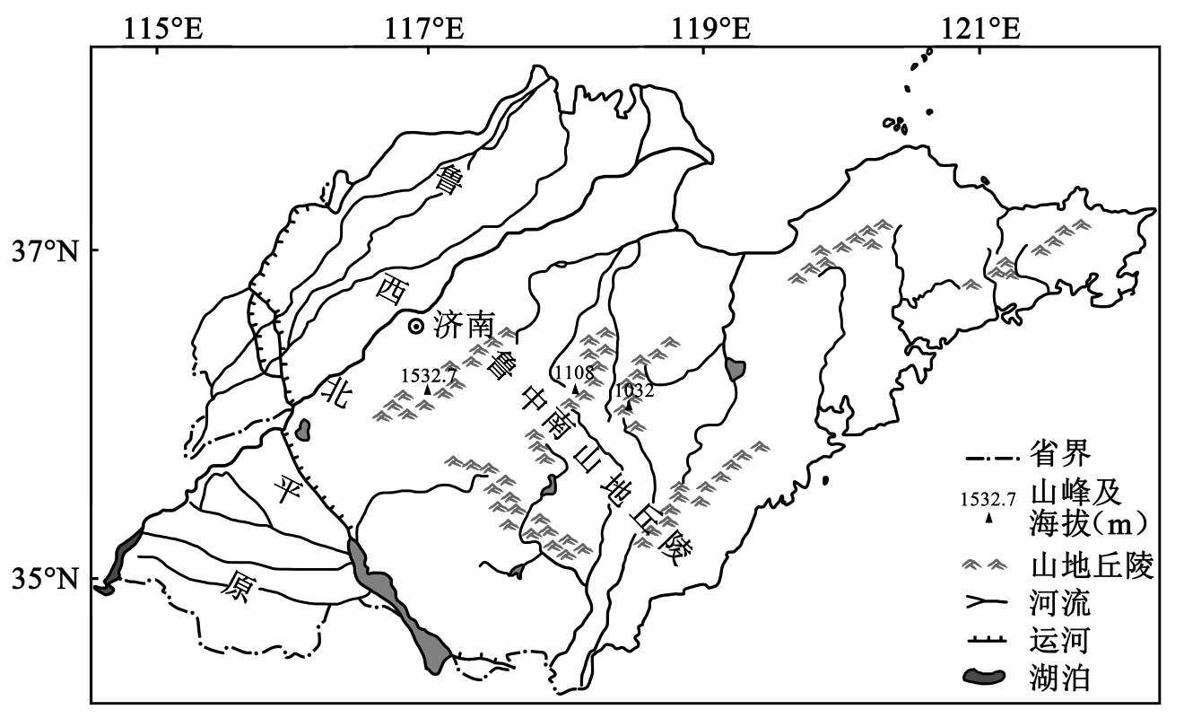
典例分析
3．(2022年湖南卷)阅读图文材料，完成下列要求。
耕地由种植粮食作物改种非粮食作物的现象，称为种植结构“非粮化”。山东省种植结构“非粮化”率空间差异明显，2019年鲁中南山地丘陵地区明显高于鲁西北平原地区。下图示意山东省山脉水系分布。
限定词
限定词
(1)鲁中南山地丘陵地区与鲁西北平原地区
的种植结构“非粮化”率差异大，请从
自然条件方面作出解释。（4分）
中心词
限定词
指令词
丘陵地形形成多种水土组合，有利于发展林果业；平原地形水土组合相对单一，有利于发展种植业；可从地形对其他农业生产相关的自然要素的影响入手分析。
规范表达：
与鲁西北平原地区相比，鲁中南山地丘陵地区地形多样，气候温暖湿润（2分），水、热、土组合多样，适宜种植多种农作物（2分）。（或与鲁中南山地丘陵地区相比，鲁西北平原地区地形平坦开阔（2分），水、热、土组合相对单一，适合粮食作物规模经营（2分）。

Slide 15
典例分析
3．(2022年湖南卷)阅读图文材料，完成下列要求。
耕地由种植粮食作物改种非粮食作物的现象，称为种植结构“非粮化”。山东省种植结构“非粮化”率空间差异明显，2019年鲁中南山地丘陵地区明显高于鲁西北平原地区。下图示意山东省山脉水系分布。
限定词
限定词
中心词
(2)近年来，山东省部分经济发达地区种植结构“非粮化”类型逐渐由棉花、花生、蔬菜向蔬菜、瓜果转变，说明其变化的主要原因。（6分）
限定词
指令词
经济发达地区对农产品需求的变化，
导致了种植对象的变化。
规范表达：
经济发达地区对蔬菜、瓜果需求量变大（2分）；农户种植蔬菜、瓜果经济效益更高（2分）；农业生产技术经济条件好（2分）。

Slide 16
典例分析
3．(2022年湖南卷)阅读图文材料，完成下列要求。
耕地由种植粮食作物改种非粮食作物的现象，称为种植结构“非粮化”。山东省种植结构“非粮化”率空间差异明显，2019年鲁中南山地丘陵地区明显高于鲁西北平原地区。下图示意山东省山脉水系分布。
限定词
指令词
中心词
(3)为保障粮食安全，请提出防止耕地种植结构“非粮化”的合理建议。（6分）
规范表达：
加大粮食种植补贴力度，提高粮食种植的积极性（2分）；推进耕地适度规模经营，增加粮食种植收益（2分）；改善粮食生产条件，提升农业科技水平，增强粮食综合生产能力（2分）；严格耕地用途管制，确保粮食播种面积稳定（2分）。

Slide 17
思维建模：保障国家粮食生产安全的途径
减少农田污染：
减少化肥农药的适用，施用绿肥
加强田间管理：
加大农田水利设施建设，减少自然灾害的损失；
通过工程、生物措施减少土壤侵蚀,土地荒漠化；
实施休耕，轮作，秸秆还田等恢复“地力”。
保障耕地质量
提升农业科技水平：
引进数字化技术，加强病虫害监控;
培育良种。
政策措施：严格农田用途管控，土地流转，适度扩大耕地面积
保障耕地面积
经济措施：加大种粮补贴，提高农民种粮积极性

